Slide 1
XÂY DỰNG ỨNG DỤNG MẠNG XÃ HỘI CHI SẺ HÌNH ẢNH INSTORIFY
TRƯỜNG ĐẠI HỌC THỦ DẦU MỘT
VIỆN KỸ THUẬT – CÔNG NGHỆ
BÁO CÁO MÔN HỌC
PHÁT TRIỂN ỨNG DỤNG DI ĐỘNG ĐA NỀN TẢNG
ĐỀ TÀI
THỰC HIỆN: TRẦN MINH HIẾU – LÊ THÀNH ĐẠT

Slide 2
NỘI DUNG
TỔNG QUAN ĐỀ TÀI
THIẾT KẾ CSDL, DEMO
Tên đề tài, Xác định bài toán, Mô tả bài toán, Các chức năng
CỘNG NGHỆ SỬ DỤNG
TỔNG KẾT
React Native, Firebase, Redux
Kết quả đạt được, Hạn chế, Hướng phát triển

Slide 3
TỔNG QUAN ĐỀ TÀI

Slide 4
TÊN ĐỀ TÀI
Xây dựng ứng dụng mạng xã hội chi sẻ hình ảnh Instorify

Slide 5
BÀI TOÁN
Nhu cầu gắng kết của con người ngày càng cao, cùng với đó là sự xuất hiện của rất nhiều mạng xã hội khác nhau giúp cho việc kết nối mọi người dễ dàng hơn. Nắm bắt được điều đó, chúng em đã xây dựng ứng dụng mạng xã hội chia sẻ ảnh Instorify trên di động nhằm cung cấp thêm cho người dùng một sự lựa chọn mới.


Slide 6
YÊU CẦU BÀI TOÁN
Ứng dụng được dựa trên bản mầu là ứng dụng Instagram với đầy đủ các chức năng cần thiết của một ứng đụng mạng xã hội. Tiện lợi, nhẹ nhàng, dễ tiếp cận là những tiêu chí hàng đầu của ứng dụng này.

Slide 7
CHỨC NĂNG
Đăng ký, đăng nhập, đăng xuất, đăng ảnh (chụp ảnh, chọn ảnh từ thư viện), thích bài viết, bình luận, tìm kiếm, theo dõi.

Slide 8
CÔNG NGHỆ SỬ DỤNG

Slide 9





Slide 10
CƠ SỞ DỮ LIỆU

Slide 11
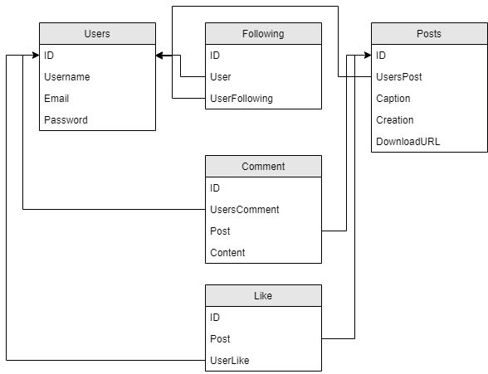

Slide 12
TỔNG KẾT

Slide 13
Kết quả đạt được

- Hoàn thành 80% đề tài.
- Thiết kế giao diện tương đối.
- Tương đối đầy đủ các tính năng đã đặt ra.
- Áp dụng được những kiến thức đã học vào đề tài.
- Tìm hiểu thêm nhiều công cụ, thư viện mới.


Slide 14
Hạn chế

- Giao diện chưa đẹp mắt.
- Một số tính năng chưa hoàn thiện.
- Một số tính năng xảy ra lỗi.


Slide 15
Hướng phát triển của đề tài

- Xây dựng giao diện đẹp mắt hơn
- Hoàn thành các chức năng chưa thực hiện được
- Sửa các chức năng lỗi
- Bổ sung thêm nhiều tính năng mới
- Tìm hiểu thêm nhiều công nghệ mới để mở rộng đề tài

Slide 16
DEMO

Slide 17
CẢM ƠN THẦY VÀ CÁC BẠN ĐÃ CHÚ Ý THEO DÕI

